Slide 1
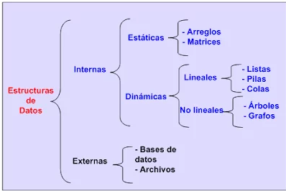
Tarea hito 2 – POO VARIABLES, ARRAYS, CLASES, PACKAGES
Nombre: JOSE miguel Oblitas choque
Materia: estructura de datos
Año: 2022

Slide 2
MANEJO DE CONCEPTOS
1. ¿A que se refiere cuando se habla de POO?
A la Programación Orientada a Objetos (POO) es un modelo o un estilo de programación que nos da unas guías sobre cómo trabajar con él. Se basa en el concepto de clases y objetos. Este tipo de programación se utiliza para estructurar un programa de software en piezas simples y reutilizables de planos de código (clases) para crear instancias individuales de objetos.
2. ¿Cuáles son los 4 componentes que componen un POO?
1. Clases 2. Propiedades 3. Métodos 4. Objetos
3. ¿Cuáles son los pilares de POO?
Son 4 y son: 1. Abstracción 2. Encapsulamiento 3. Herencia 4. Polimorfismo

Slide 3
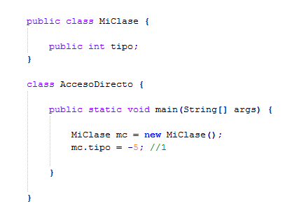
MANEJO DE CONCEPTOS
4. ¿Qué es Encapsulamiento y muestre un ejemplo?
El encapsulamiento, consiste en ocultar atributos de un objeto de manera que solo se pueda cambiar mediante operaciones definidas en ese objeto. Está estrechamente relacionado con la visibilidad.

Slide 4
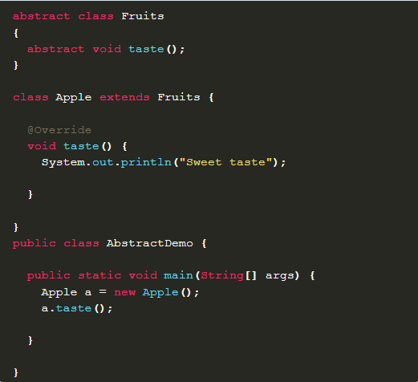
MANEJO DE CONCEPTOS
5. ¿Qué es Abstracción y muestre un ejemplo?
La abstracción consiste en seleccionar datos de un conjunto más grande para mostrar solo los detalles relevantes del objeto. Ayuda a reducir la complejidad y el esfuerzo de programación.

Slide 5
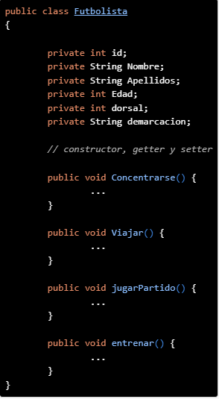
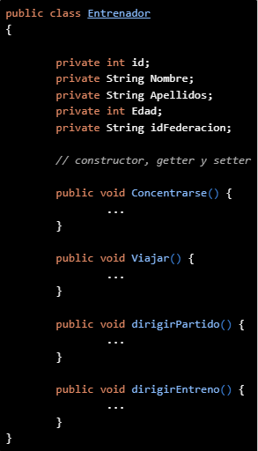
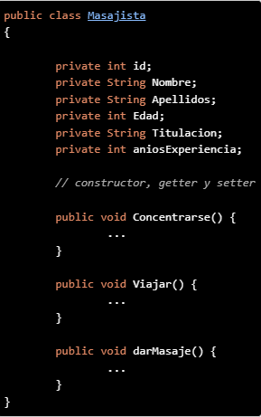
MANEJO DE CONCEPTOS
6. ¿Qué es Herencia y muestre un ejemplo?
La herencia es un mecanismo que permite la definición de una clase a partir de la definición de otra ya existente. La herencia permite compartir automáticamente métodos y datos entre clases, subclases y objetos.

Slide 6
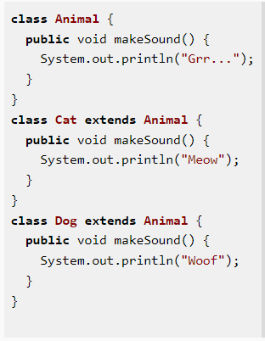
MANEJO DE CONCEPTOS
7. ¿Qué es Polimorfismo y muestre un ejemplo?
polimorfismo es la capacidad que tienen los objetos de una clase en ofrecer respuesta distinta e independiente en función de los parámetros (diferentes implementaciones) utilizados durante su invocación. Dicho de otro modo el objeto como entidad puede contener valores de diferentes tipos durante la ejecución del programa.

Slide 7
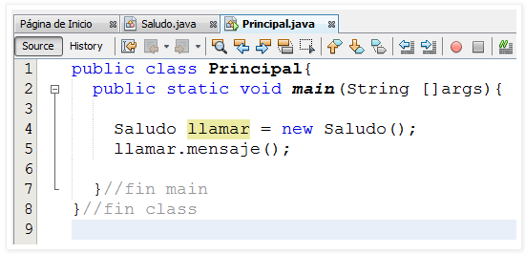
MANEJO DE CONCEPTOS
8. ¿Qué es un Array?
Un array, es un tipo de dato estructurado que permite almacenar un conjunto de datos, es decir, todos ellos del mismo tipo y relacionados. Cada uno de los elementos que componen un vector pueden ser de tipo simple como caracteres, entero o real, o de tipo compuesto o estructurado como son vectores, estructuras, listas.
9. ¿Qué son los paquetes en Java?
Un Paquete en Java es un contenedor de clases que permite agrupar las distintas partes de un programa y que por lo general tiene una funcionalidad y elementos comunes, definiendo la ubicación de dichas clases en un directorio de estructura jerárquica.
10. ¿Cómo se define una clase main en Java y muestra un ejemplo?
El método main() es el punto de entrada de la aplicación, es decir, es el punto en el que comienza la ejecución de esta. Es por ello que ha de ser public y static.
Public: Un método público es accesible desde fuera de la clase.
Static: Un método estático es aquel que se puede ejecutar sin una instancia de la clase.

Slide 8
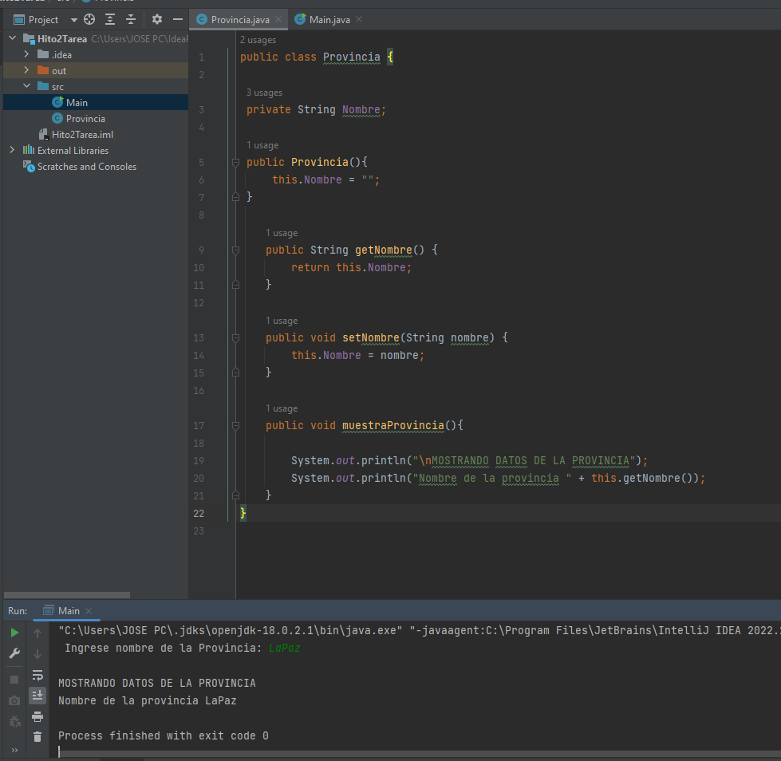
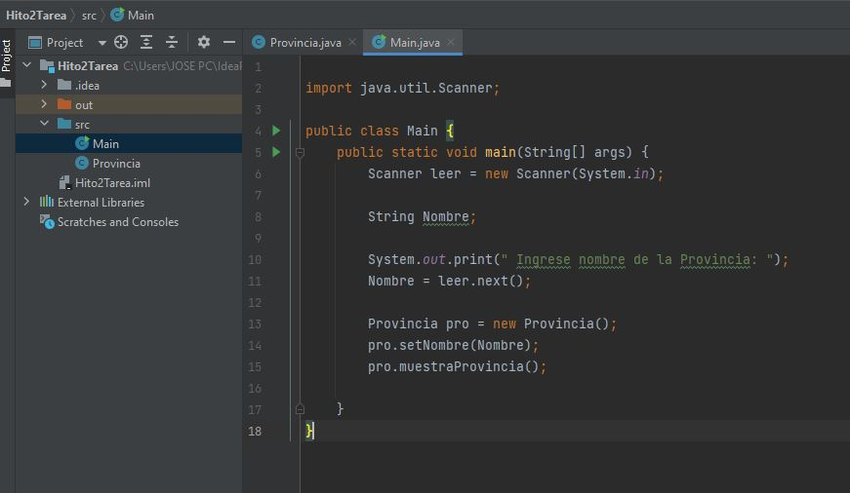
PARTE PRACTICA
11. Generar la clase provincia

Slide 9
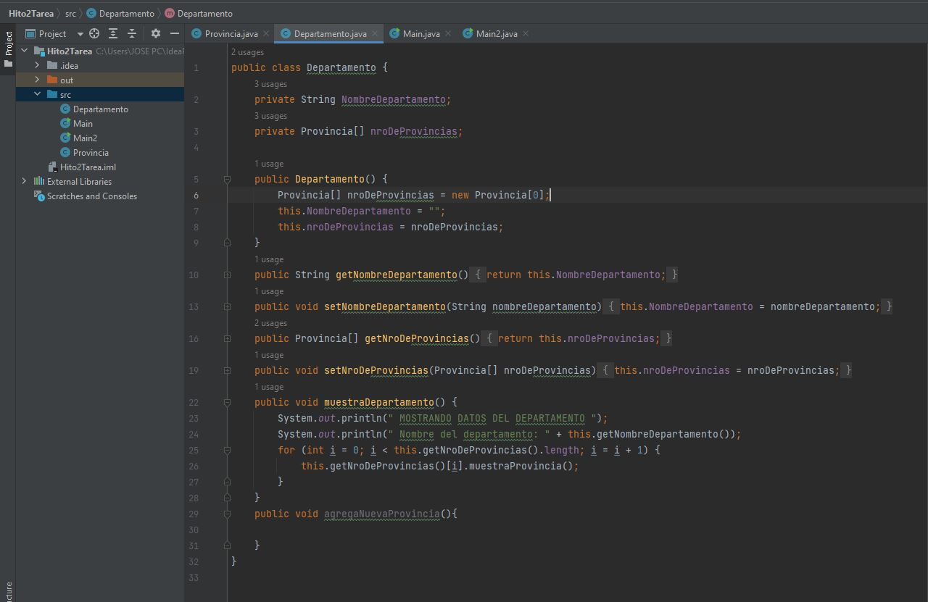
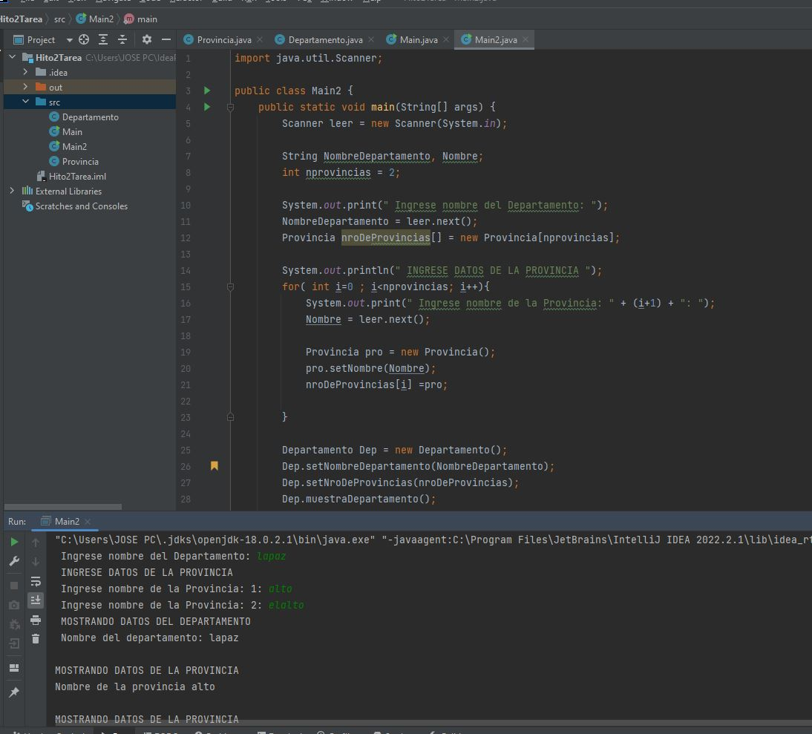
PARTE PRACTICA
12. Generar la clase Departamento

Slide 10
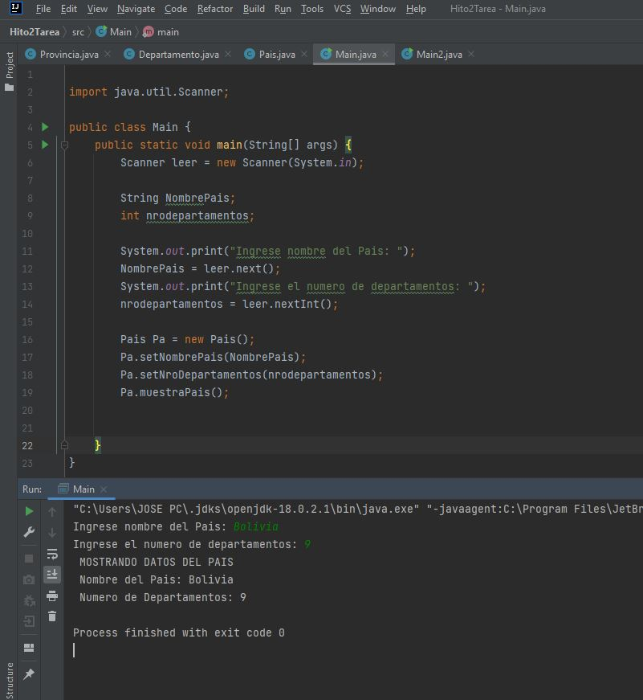
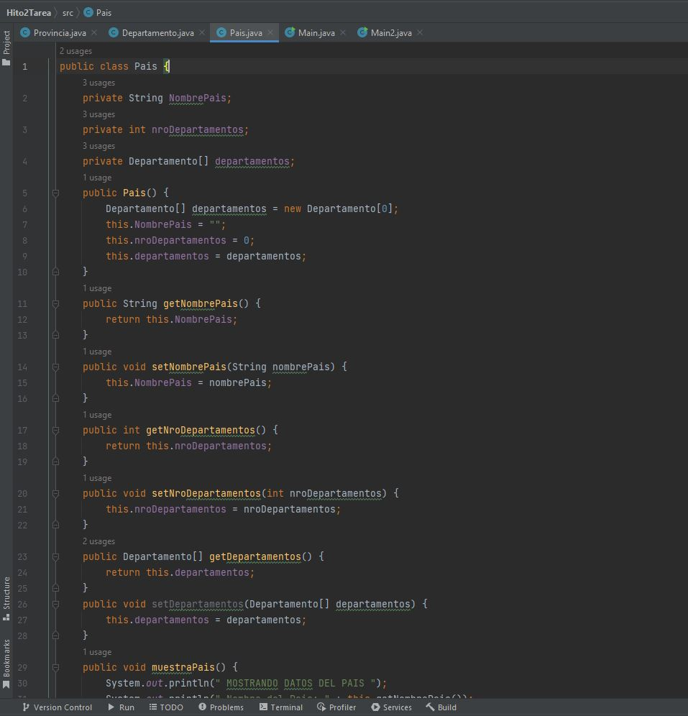
PARTE PRACTICA
13. Generar la clase País

Slide 11
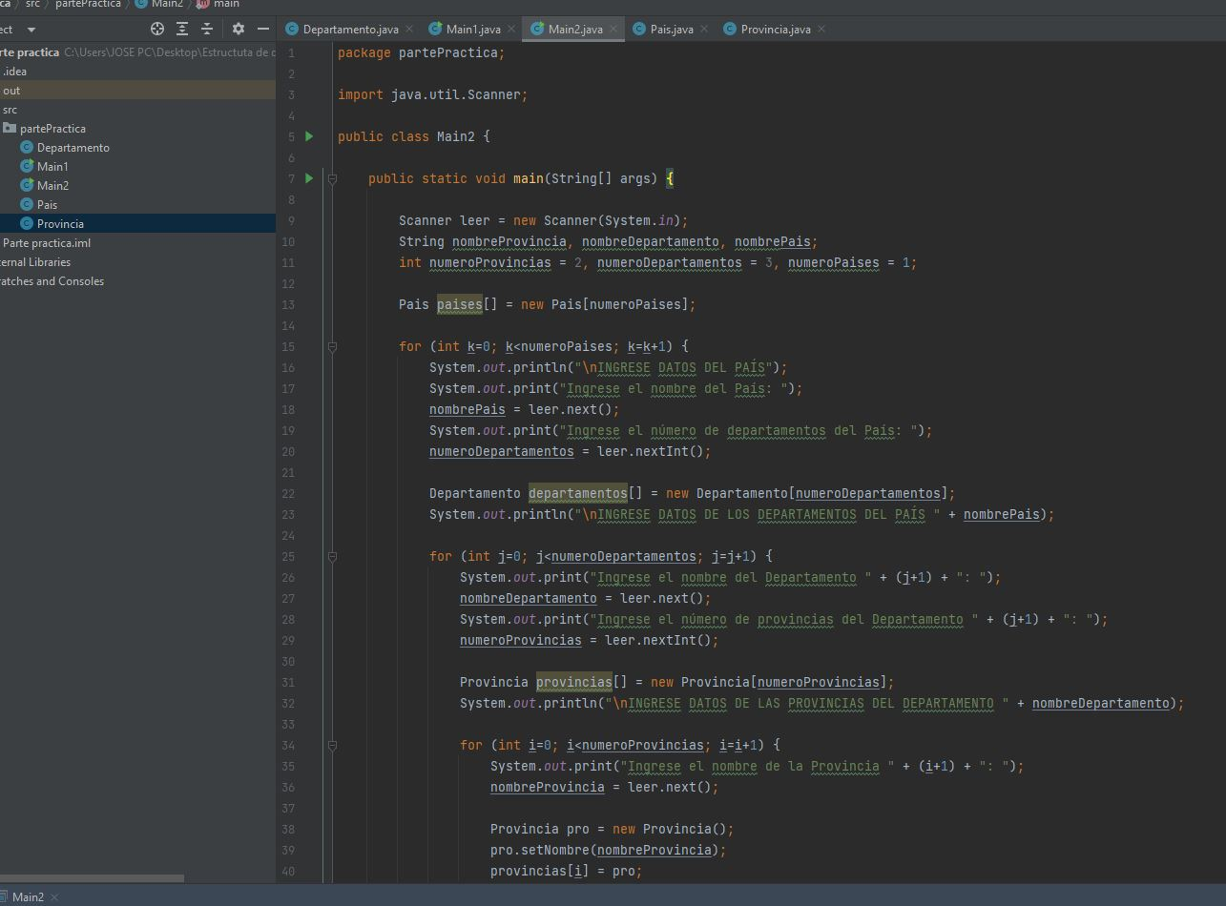
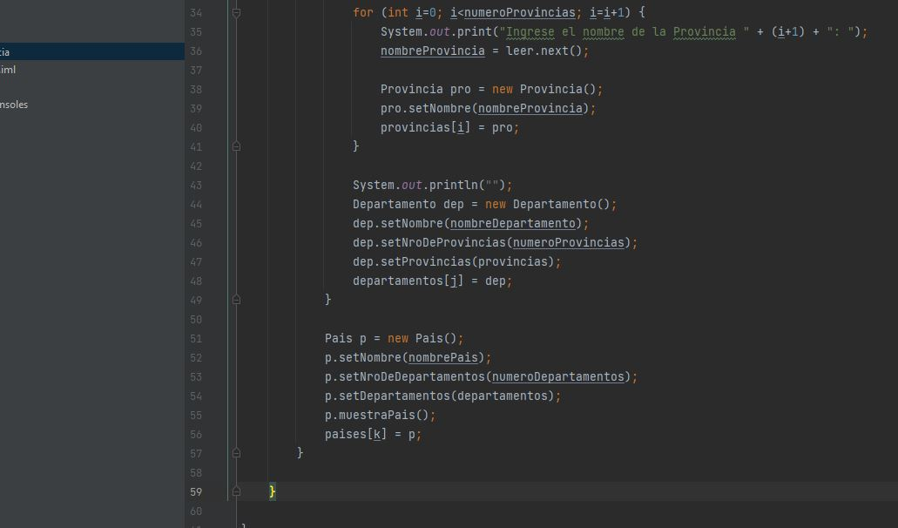
PARTE PRACTICA
14. Crea el Diseño Completo de las clases

Slide 12
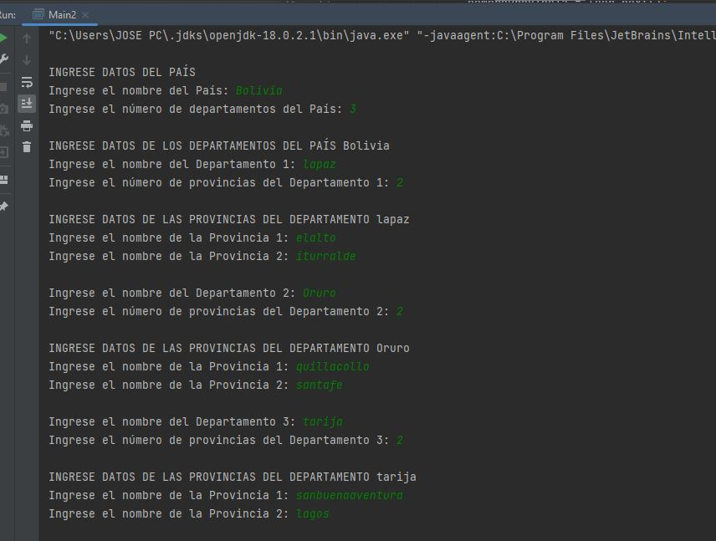
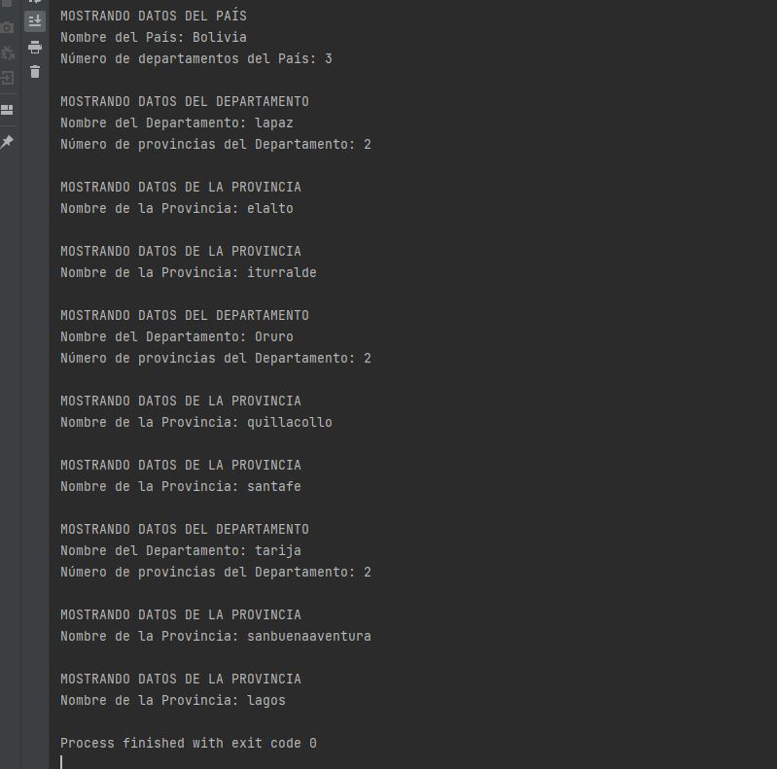
PARTE PRACTICA
14. Crea el Diseño Completo de las clases

